Slide 1
Supper Up 초본 기획서
2024137019 김동일

Slide 2
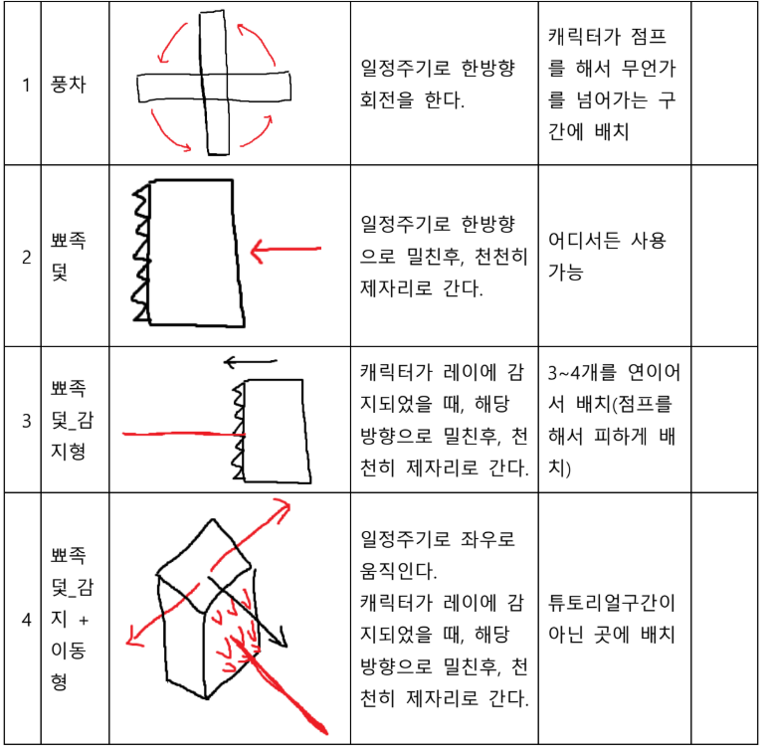
현재 설계된 함정
(추가 예정)

Slide 3
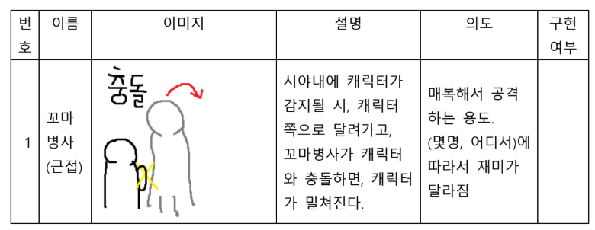
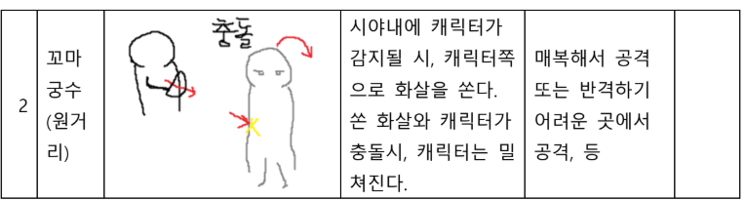
현재 설계된 몬스터
(추가 예정)

Slide 4
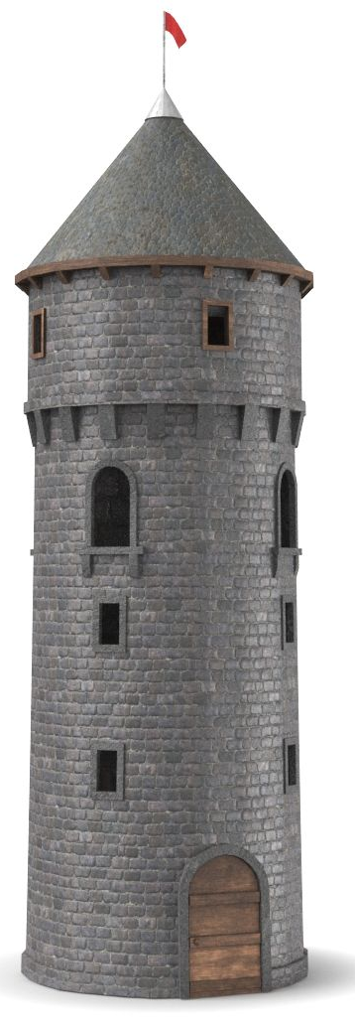
탑은 세 개의 구역으로 구분되어 있다.
각 구역 최하층에는 더 이상 떨어 지지 않게 설계한다.(다만 중간중간
함정으로 인해 전 구역으로 떨어질 수 있음)
3구역 (어려움 ~ 매우 어려움)
탑을 올라갈수록 난이도가 증가한다
(점프 맵 난이도 상승, 나오는 함정,
몬스터 증가)
2구역 (보통 ~ 어려움)
1구역 (매우 쉬움 ~ 보통)

Slide 5
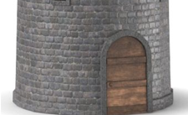
1구역
플레이어는 처음 게임을 플레이시, 1구역에서 시작한다.
1구역은 1-1구역 1-2구역 1-3구역으로 나뉜다
플레이어는 1-3구역에서 1-1구역으로 떨어 질 수 있다.
1-3구역(보통)
1-2구역(쉬움)
올라갈수록 난이도가 증가한다
1-1구역(매우 쉬움)

Slide 6
1-1구역
플레이어가 가장 먼저 시작하는 구역이다.
가장 쉬운 난이도를 가지고 있다.
함정, 몬스터 없이 오직 점프 맵 으로만 구성 되어 있다.

Slide 7
1-2구역
1-2구역 부터 함정을 배치한다, 다만 몬스터는 없다.
플레이어가 기초적인 함정들을 숙달할 수 있게 한다.
1-2 구역 초반에 풍차 함정, 중반에 뾰족 덫 함정을 배치한다.
1-1 구역보다 점프 맵 난이도가 상승한다.

Slide 8
1-3구역
1-3구역 부터 몬스터를 배치한다.
점프 맵 발판의 폭이 좁아진다
1-3 구역 초반에 뾰족 덫 함정을 배치하고 중반에 뾰족덫_감지 함정을 4개
연달아 배치한다.
1-3 구역 후반부에 풍차 함정 4개 연달아 배치, 플레이어가 3번쨰 풍차함정
밟을 시 꼬마병사(근접) 몬스터가 기습한다.

Slide 9
경로 원하는 함정 1구역은 30분~1시간

